Slide 1
Algorithm project
Mini genome matching
컴퓨터공학전공
2014112037
윤재문

Slide 2
I
1. Introductuon
ndex
2. Benchmark
3. My algorithm
4. Result
5. Future work

Slide 3
Introduction

Slide 4
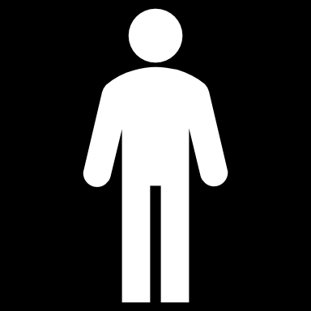
99%

Slide 5
?
!
GCCTAATTCTGGCG…

Slide 6
Genome
Mersenne Twister
Random(A,C,G,T)
MG

Slide 7
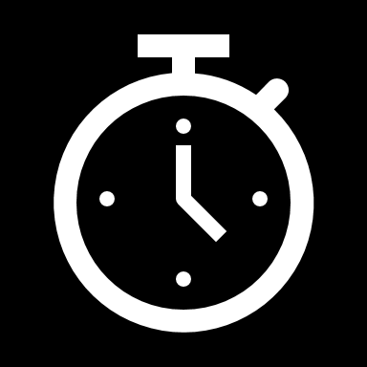
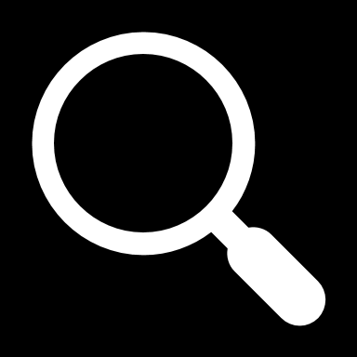
mismatch
My genome
Reference genome
Shortread 생성
String matching
BF
CCTA…
ATCG…
new genome
ATCT…
KMP
BM
CTTG…
GAAG…

Slide 8
Benchmark

Slide 9
KMP
Big O=O(N+M)
Using prefix-suffix

Slide 10
prefix
suffix
A
T
G
A
T
T

Slide 11
My algorithm

Slide 12
shortread
A
A
A
T
A
AAA ->0
…..
AAA=0 ~ TTT=63까지 Hash Table 사용
TTT ->63

Slide 13
shortread
A
A
A
T
A
AAA ->0
AAATA
…..
TTT ->63

Slide 14
shortread
A
A
A
T
A
AAA ->0
AAATA
AAAGG
AACTA
…..
TTT ->63
TTTAT
이미 생성된 shortread는 만들지 않는다.

Slide 15
Bruteforce,kmp
A
C
G
T
T
C
A
C
G
T

Slide 16
Boyer-Moore
A
C
G
T
T
C
A
C
G
T

Slide 17
Boyer-Moore
Bad character
Good suffix

Slide 18
Bad character

Slide 19
Bad character
T
T
A
T
T
G
T
T
A
C
C
T
T
T
A
C

Slide 20
Bad character
T
T
A
T
T
G
T
T
A
C
C
T
T
T
A
C

Slide 21
Bad character
T
T
A
T
T
G
T
T
A
C
C
T
T
T
A
C

Slide 22
Good suffix

Slide 23
Case 1 접미부가 앞에 존재한다.
T
A
A
A
T
T
T
T
A
C
C
T
A
T
C
A
T

Slide 24
Case 1 접미부가 앞에 존재한다.
T
A
A
A
T
T
T
T
A
C
C
T
A
T
C
A
T

Slide 25
Case 2 접미부가 앞에 존재하지 않는다
T
A
A
A
T
T
T
T
A
C
C
T
A
T
A
A
T

Slide 26
Case 2 접미부가 앞에 존재하지 않는다 - 접미부의 일부가 접두부와 일치한다
T
A
A
A
T
T
T
T
A
C
C
T
A
T
A
A
T

Slide 27
T
A
A
A
T
T
T
T
A
C
C
T
A
T
A
A
T

Slide 28
Reference
ATTACTTTTTTTTTTTTTTTTT
ATTAT
Mismatch1개 허용
New
ATTATTTTTTTTTTTTTTTTTT
ATTAT

Slide 29
Result

Slide 30
개발 및 실행환경
Windows 8.1
Intel® Core™ i-5-5200U CPU @ 2.20GHz
8GB RAM
X64
Visual studio 2017
C++

Slide 31
Shortread길이에 변화를 주었을 때
 | kmp | bm
20 | 10.888 | 1.493
30 | 10.882 | 0.996
40 | 10.748 | 0.773
50 | 11.05 | 0.673
60 | 11.091 | 0.579
RG의 길이: 10000
Mismatch : 100
Shortread 2000개

Slide 32
Shortread길이에 변화를 주었을 때
 | kmp | bm
20 | 10.888 | 1.493
30 | 10.882 | 0.996
40 | 10.748 | 0.773
50 | 11.05 | 0.673
60 | 11.091 | 0.579
RG의 길이: 10000
Mismatch : 100
Shortread 2000개
Shortread가 길수록 시간이 단축된다.

Slide 33
Why?

Slide 34
Shortread = 5
Shortread = 8
A
C
A
G
T
A
C
A
G
T
A
G
T
BCT = 5
BCT = 8
A
C
G
T
A
C
G
T
2
1
3
4
5
1
6
7
일반적으로 Shortread길이가 길면 불일치할때 건너뛰는 문자의 개수가 많아진다

Slide 35
KMP
Boyer-Moore
Table=shortread_L
BCT=4
Suffix=shortread_L+1
GST=shortread_L+1

Slide 36
Future work

Slide 37
Pros
Cons
중복되는 shortread에 대해 한번만 동작
해시테이블에 링크드리스트로 연결되어 탐색과정 필요
빠르지만 Shortread가 길 경우 더 빠른 속도
MG,RG,NG 3개를 따로저장하여
공간복잡도가 좋지않음

Slide 38
THANKS!

